Slide 1
Implementação de uma Máquina de Turing Reversível
Gabriel Caetano, Bruno Perussato e Davi de Castro

Slide 2
Fundamentos Teóricos
Uma Máquina de Turing Reversível é um modelo teórico de computação onde todas as operações são invertíveis, ou seja, é possível recuperar o estado anterior.
Difere das Máquinas de Turing convencionais, onde a maioria das operações não são reversíveis.
Importância: Reduz a dissipação de energia e tem aplicações em computação quântica.

Slide 3
Motivação
Fundamentos da Computação: As MTR ajudam a entender as limitações e capacidades da computação, mostrando que algumas operações podem ser invertidas sem perda de informação. Isso é importante para a teoria da computação, pois desafia a noção de que todos os cálculos devem ser irreversíveis.
Eficiência: MTR têm aplicações práticas em algoritmos e circuitos computacionais, onde a reversibilidade pode levar a uma eficiência maior.
Em particular, podem reduzir a quantidade de calor gerado durante os cálculos, o que é crucial para o desenvolvimento de hardware mais eficiente.
Simulação de Sistemas: Elas são úteis na simulação de sistemas complexos, onde o rastreamento do estado de um sistema em um momento pode ser revertido, permitindo uma análise mais rica e a extração de dados históricos.

Slide 4
Implementação
1. Linguagem de Programação Escolhida
A linguagem de programação escolhida para implementar a máquina de Turing reversível foi Python. A decisão se baseou na simplicidade e legibilidade do Python, que facilitam a implementação e a compreensão dos algoritmos.
2. Organização do Código
O código está organizado em módulos principais que incluem:
Máquina de Turing: Um módulo que contém a classe responsável pela lógica da máquina, incluindo estados, transições e manipulação da fita.
Fita: Um módulo separado que lida com as operações na fita, como leitura e escrita de símbolos.
Controle de Fluxo: Um módulo que gerencia a execução da máquina, incluindo a simulação de estados e a interação entre os módulos.

Slide 5
Modelo de Máquina de Turing Reversível
Conversão de Quíntuplas para Quádruplas:
A função __convert_quintuples_to_quadruples transforma cada quíntupla em duas transições (quádruplas), criando um estado temporário intermediário para separar a etapa de escrita e movimentação.
A transição de leitura e escrita é seguida por uma transição de movimentação da cabeça.
Execução dos Estágios da Máquina de Turing Reversível:
Estágio 1: Executa a lógica reversível, armazenando o histórico de estados em uma fita de histórico. A execução segue os estados e transições conforme o input.
Estágio 2: Copia o resultado da fita de entrada para a fita de saída.
Estágio 3: Desfaz as operações da fita de entrada, usando a fita de histórico para restaurar a fita ao estado original.

Slide 6
Modelo de Máquina de Turing Reversível
Funções Auxiliares:
execute_stage_1, execute_stage_2, e execute_stage_3 controlam a lógica de cada fase, utilizando um modo de execução "passo a passo" ou contínuo.
A lógica de execução é interativa, permitindo que o usuário decida quando iniciar os estágios seguintes.
Manipulação das Fitas:
A fita de entrada, saída e histórico são representadas pela classe tape, que permite operações de leitura e escrita em posições específicas.
Classe transition e head:
A classe transition define as transições da máquina e a classe head controla a posição da cabeça de leitura/escrita.

Slide 7
Desafios Encontrados (detalhar)
- Dificuldades na implementação das transições reversíveis
- Problemas com o controle de estados e como foram solucionados
- Impacto na eficiência computacional

Slide 8
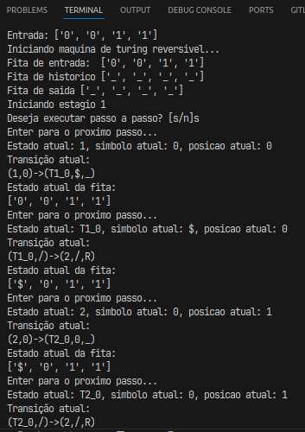
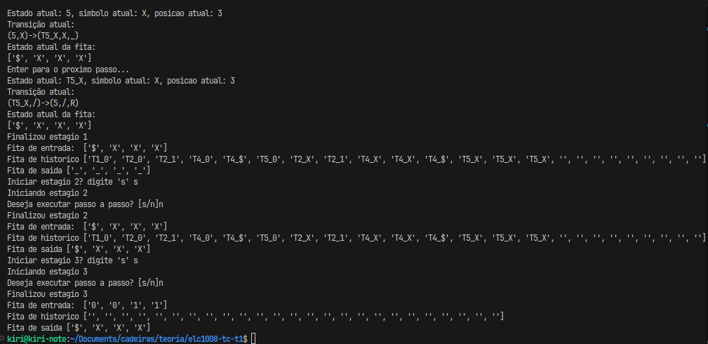
Demonstração

Slide 9
Resultados
Observações sobre a Simulação e Funcionamento
Estágios da Simulação:
A máquina foi dividida em estágios, permitindo a separação do processamento em diferentes fases. Essa abordagem modular facilita a análise do funcionamento e a identificação de possíveis melhorias.
Comparação com Máquinas de Turing Convencionais
Reversibilidade:
A principal diferença entre máquinas de Turing convencionais e reversíveis é a capacidade desta última de desfazer transições. As máquinas convencionais não podem voltar a um estado anterior a menos que sejam projetadas especificamente para tal, o que pode resultar em perda de informação..
Complexidade de Transições:
A máquina reversível pode ter transições mais complexas devido à necessidade de manter informações sobre a reversibilidade, o que pode levar a um maior número de estados e transições.
As máquinas convencionais, por outro lado, podem ter uma definição mais simples, mas isso pode resultar em maior dificuldade para simular comportamentos complexos.

Slide 10
Eficiência e Complexidade
Eficiência:
A eficiência de uma máquina de Turing reversível pode ser afetada pela complexidade das transições. Embora permita um controle mais preciso, ela pode introduzir overhead na computação, aumentando o tempo de execução em comparação com máquinas convencionais em alguns casos.
No entanto, em termos de simulação de certos algoritmos, a reversibilidade pode permitir otimizações que não são possíveis em máquinas convencionais.
Complexidade:
A complexidade do algoritmo pode variar significativamente entre máquinas convencionais e reversíveis.
Algumas operações que exigem múltiplas passagens em máquinas convencionais podem ser feitas em menos etapas em máquinas reversíveis.
As máquinas de Turing reversíveis podem, em alguns casos, operar de maneira mais eficiente em termos de espaço, já que a capacidade de reverter transições pode reduzir a necessidade de espaço extra para armazenar informações intermediárias.

Slide 11
Conclusão
A criação de uma máquina de Turing reversível proporcionou uma melhor compreensão da teoria da computação e reversibilidade.
Além da implementação técnica, houve também uma exploração dos conceitos fundamentais, possibilitando discussões sobre suas aplicações em áreas como computação quântica e eficiência energética.

